Slide 1

CONfiguración
DEl derecho a las políticas activas de empleo

Slide 2
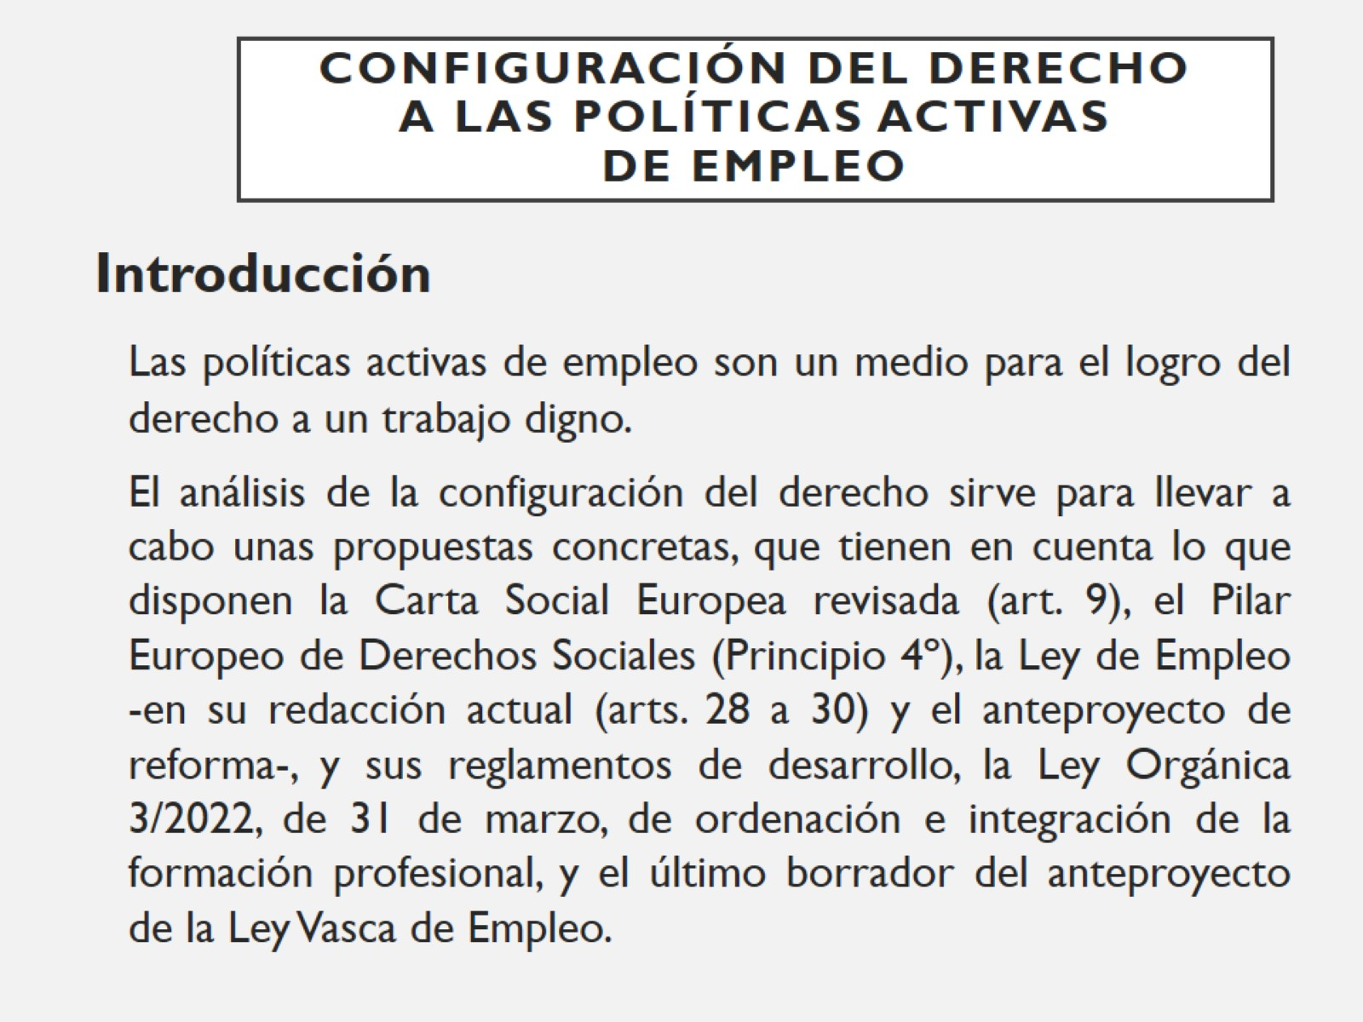
Configuración del derecho a las políticas activas de empleo

Slide 3
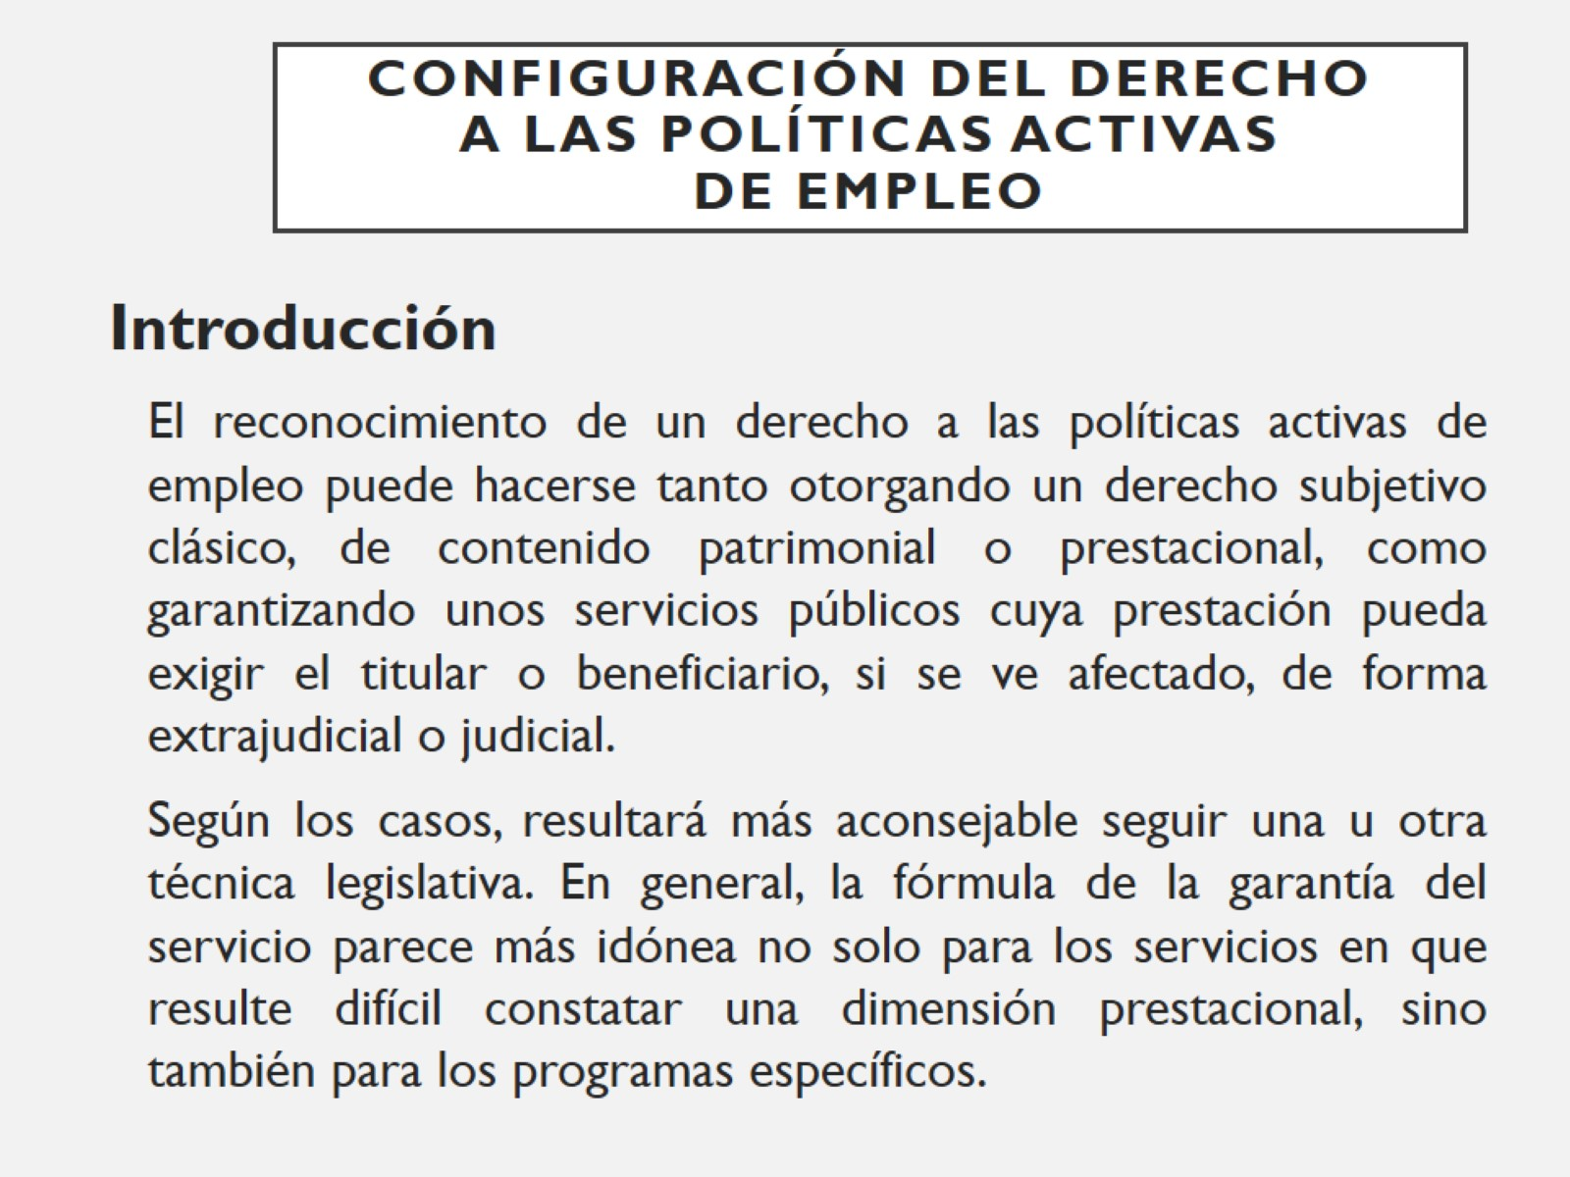
Configuración del derecho a las políticas activas de empleo

Slide 4
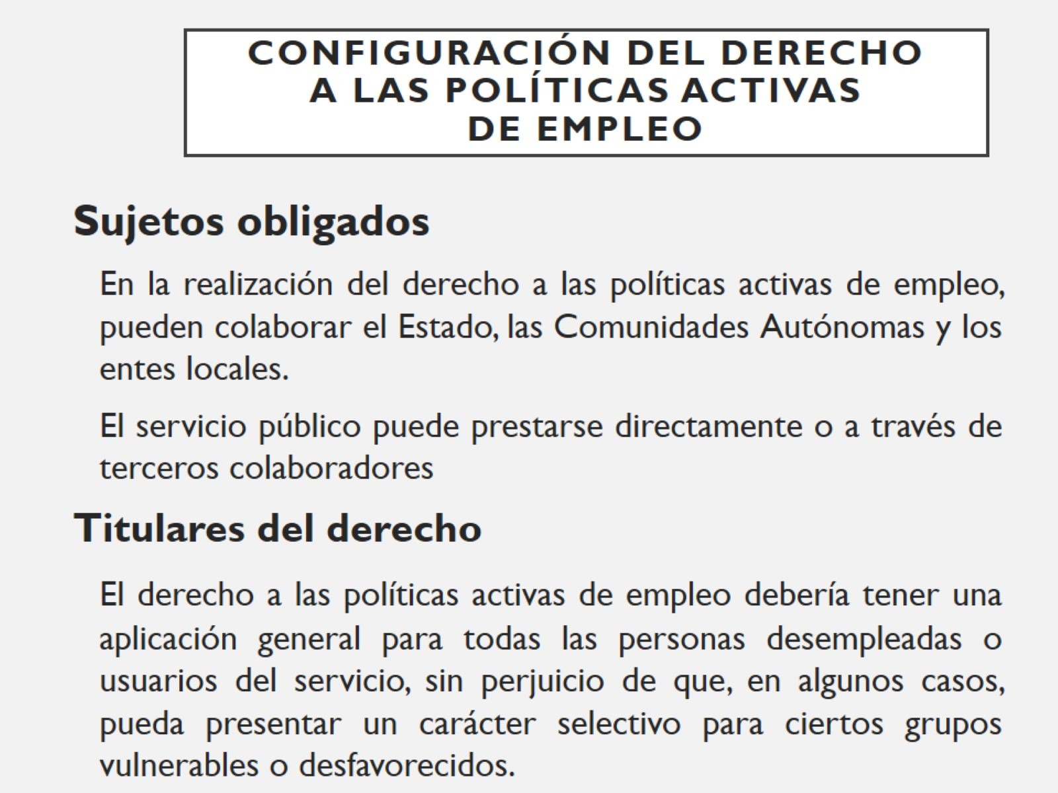
Configuración del derecho a las políticas activas de empleo

Slide 5
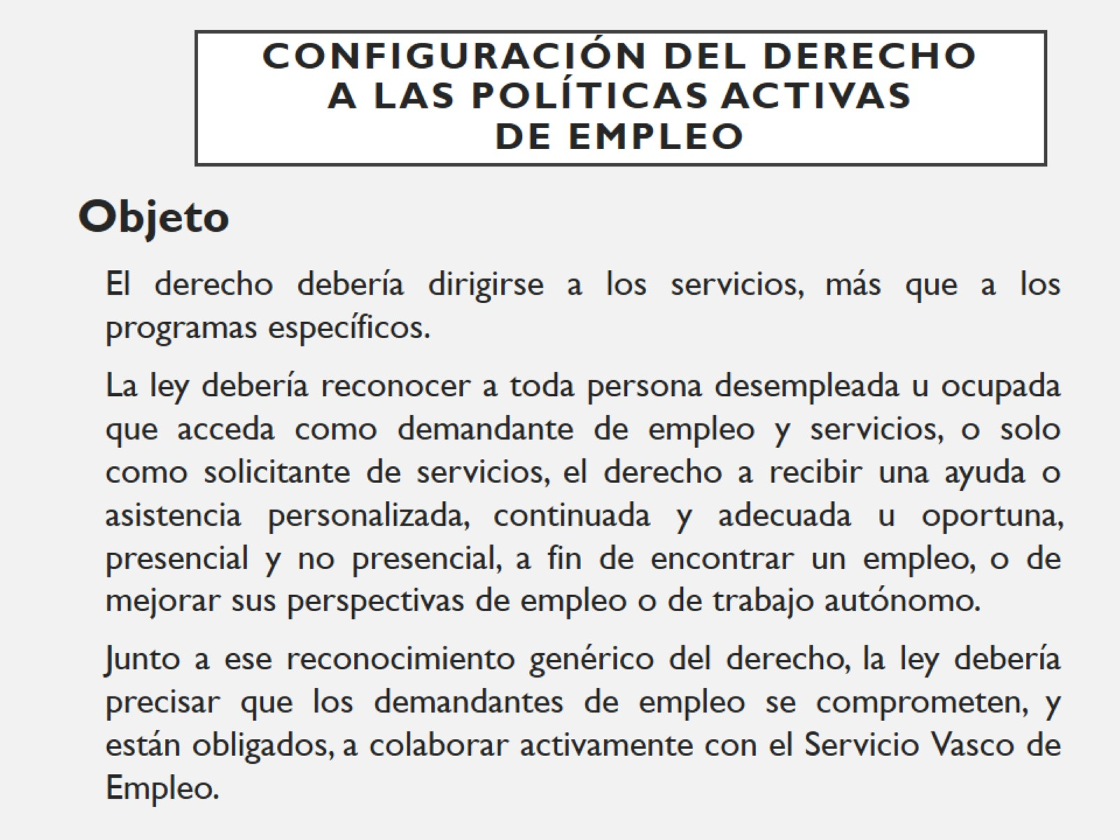
Configuración del derecho a las políticas activas de empleo

Slide 6
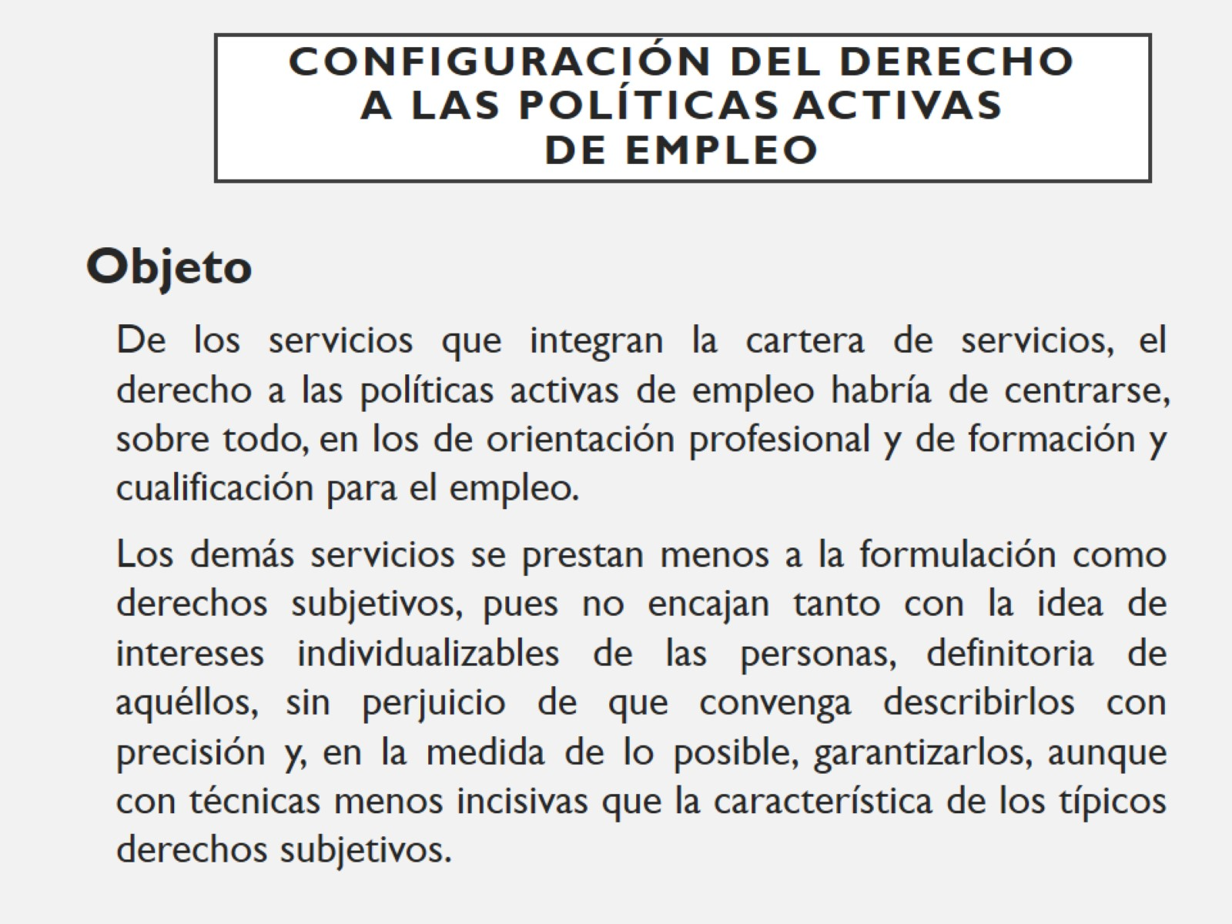
Configuración del derecho a las políticas activas de empleo

Slide 7
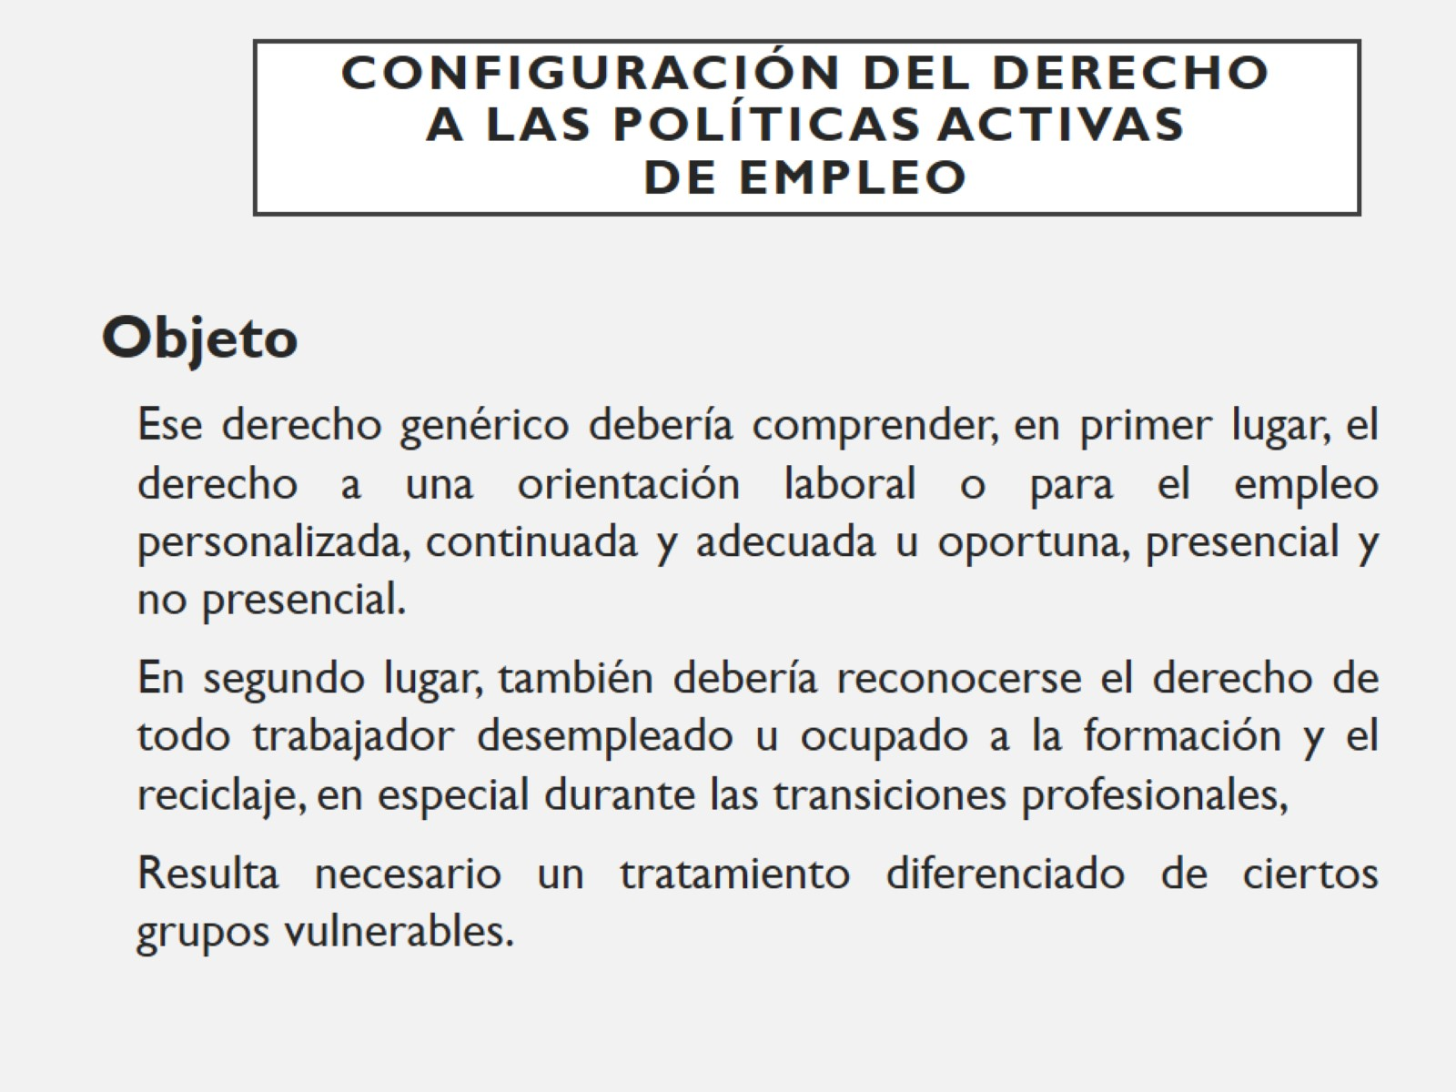
Configuración del derecho a las políticas activas de empleo

Slide 8
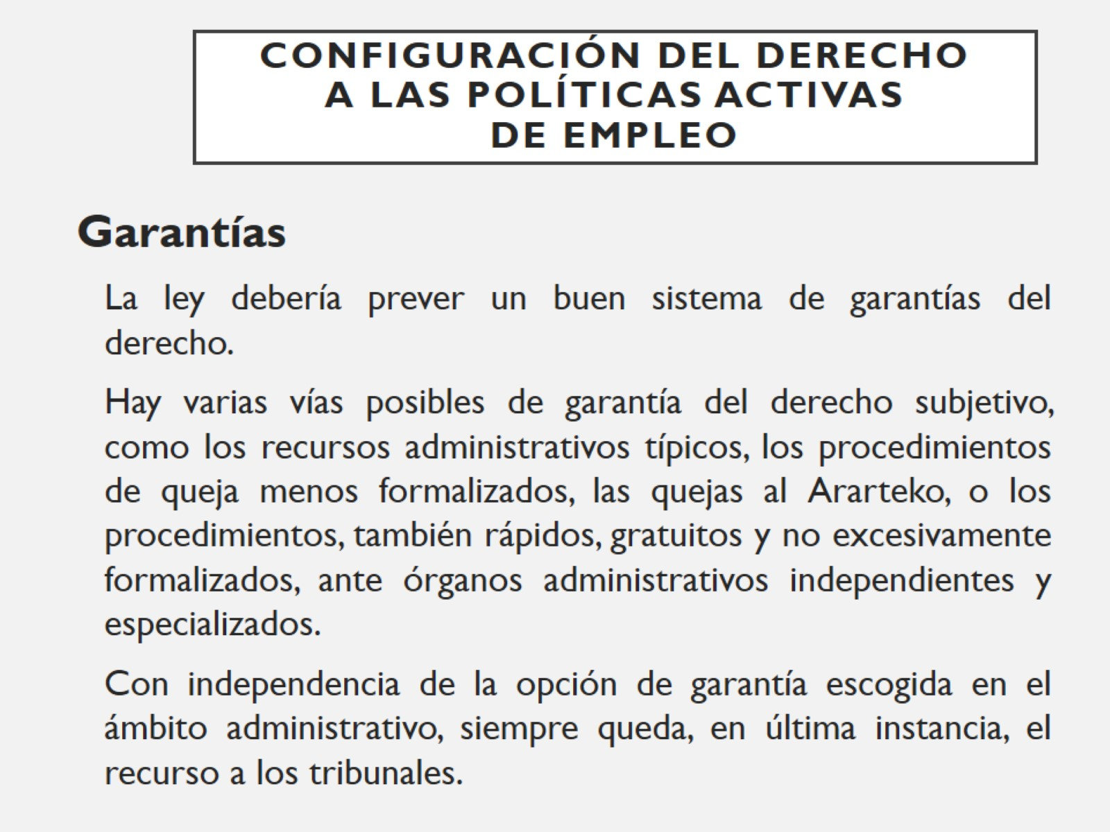
Configuración del derecho a las políticas activas de empleo

Slide 9
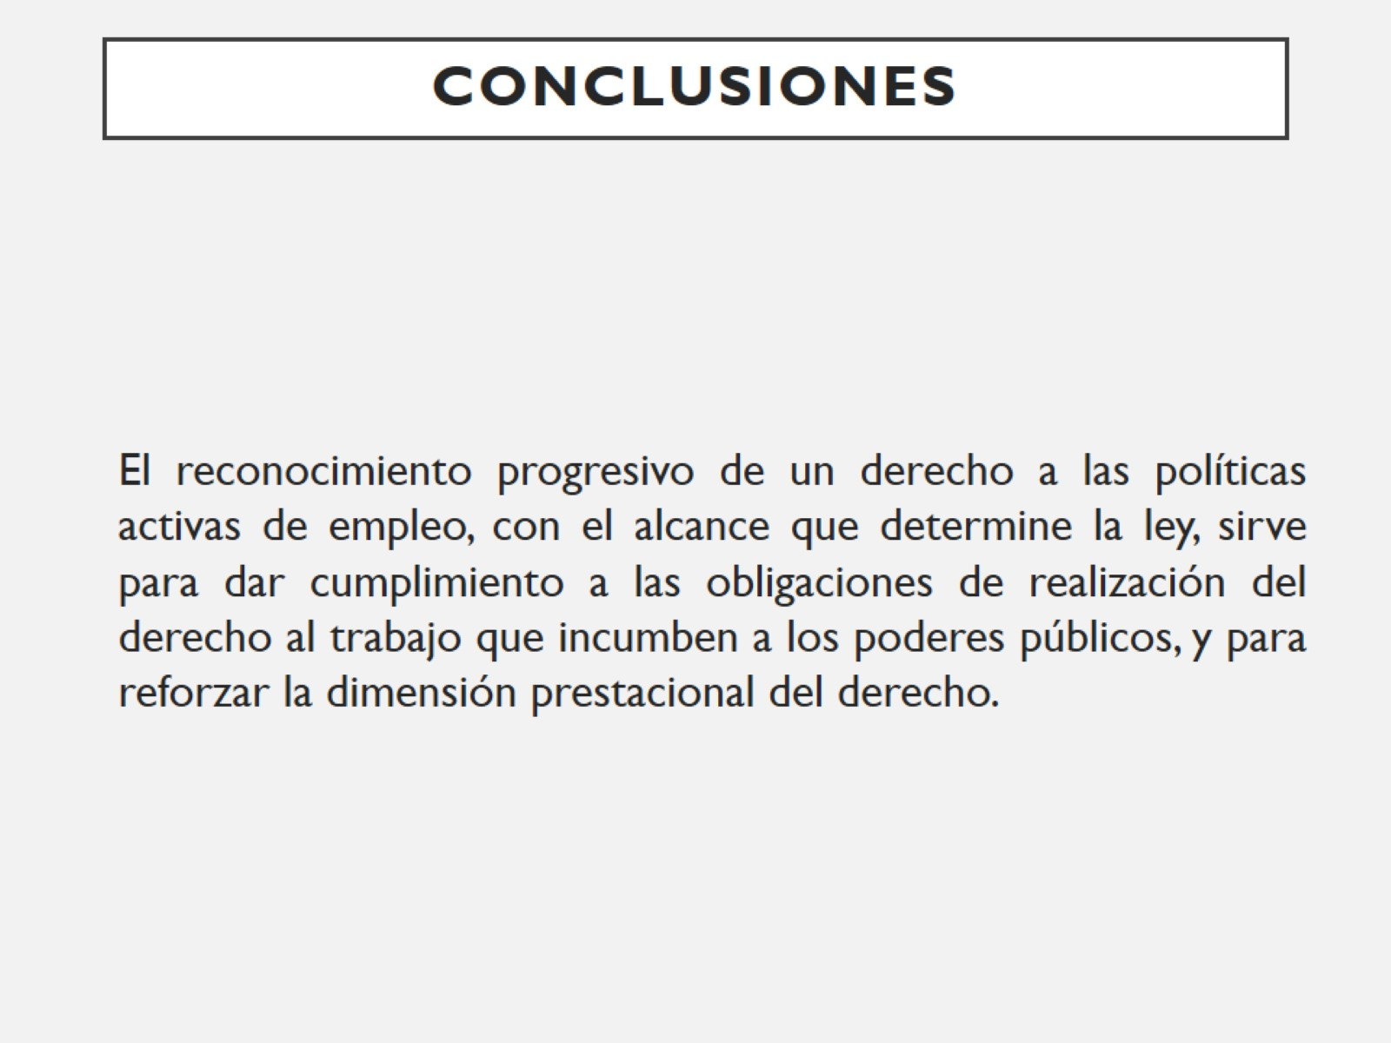
CONCLUSIONES

